Slide 1
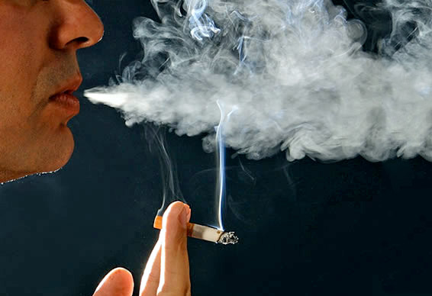
МАТЕМАТИКА И КУРЕНИЕ

Slide 2
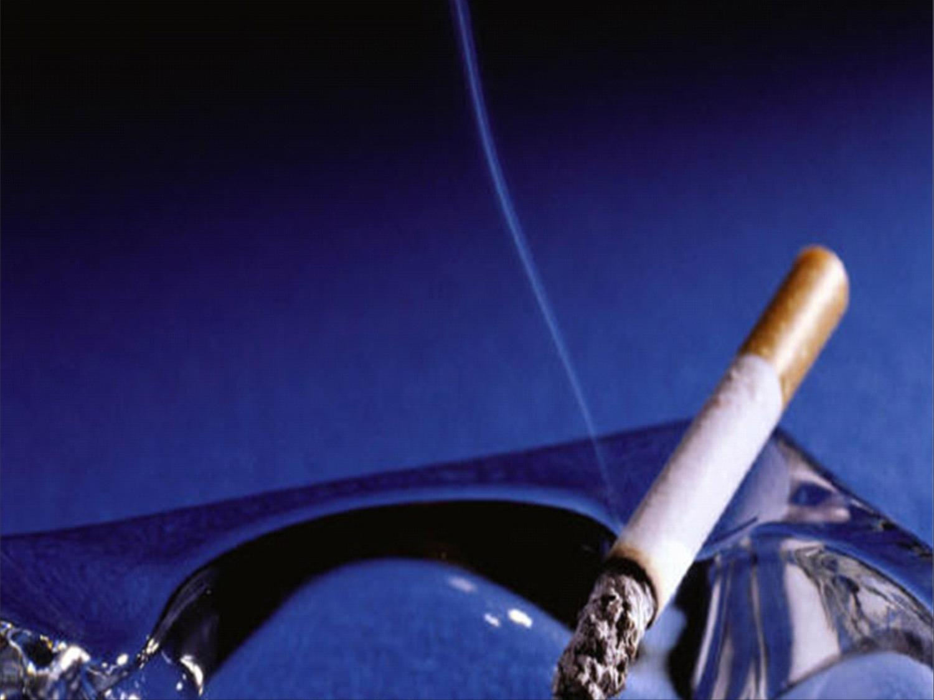
Я выбрал эту тему не случайно, так как сам я веду здоровый образ жизни и понимаю, насколько курение негативно влияет на здоровье человечества.
Цели:
1. Рассказать о вреде курения языком математики.
2. Исследовать проблемы курения в нашей школе.
3. Пропагандировать здоровый образ жизни, расширить знания о вреде курения.
Задачи:
1. Узнать, насколько затронута проблема курения среди учащихся 5-11 классов.
2. Выяснить причины курения учащихся нашей школы.

Slide 3
На Земле курит примерно половина мужского и четверть женского населения.
Ежегодно от болезней, вызванных курением, умирают свыше 700 тысяч человек.
В России сегодня курят 70 миллионов человек, а ежегодно умирает от курения 400 тысяч. 10% средств, расходуемых на здравоохранение, идут на борьбу с болезнями, связанными с хроническим отравлением табачным дымом.

Slide 4
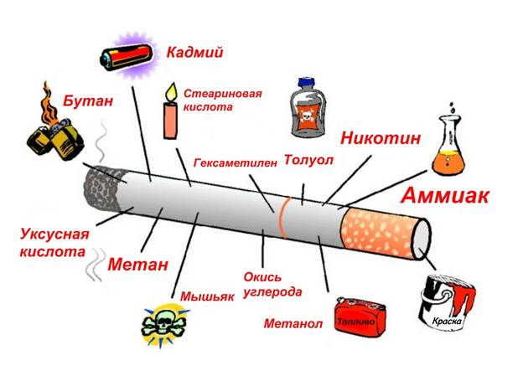
В сигаретном дыме находятся радиоактивные элементы:
Человек, выкуривающий в день пачку сигарет, получает дозу облучения в 3,5 раза больше допустимой дозы облучения.

Slide 5
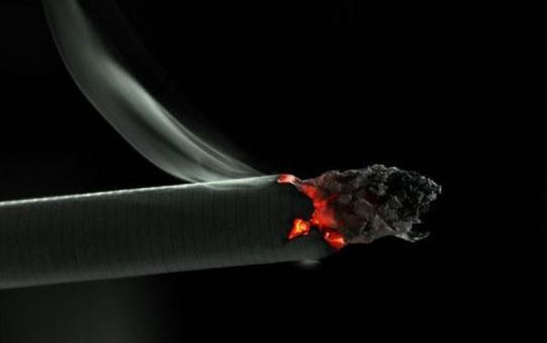
А в самом дыме табака содержится более 30 ядовитых веществ:
никотин, углекислый газ, окись углерода, синильная кислота, аммиак, смолистые вещества, органические кислоты и другие.

Slide 6
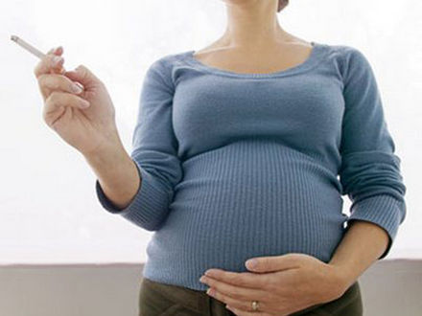
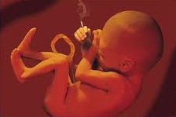
Смертность новорожденных у курящих матерей на 28% выше, чем у некурящих матерей. Дети курящих отстают в интеллектуальном развитии, им сложнее учиться в школе. Вес новорождённого ребёнка у курящих родителей на 11% ниже.

Slide 7
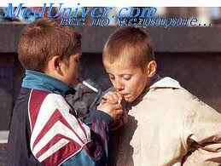
Курение и школьник - несовместимы. Школьные годы - это годы роста как физического, так и умственного. Курение отрицательно влияет на успеваемость школьника. Число неуспевающих возрастает в тех классах, где больше курящих. Курение школьников замедляет их физическое и психическое развитие.

Slide 8
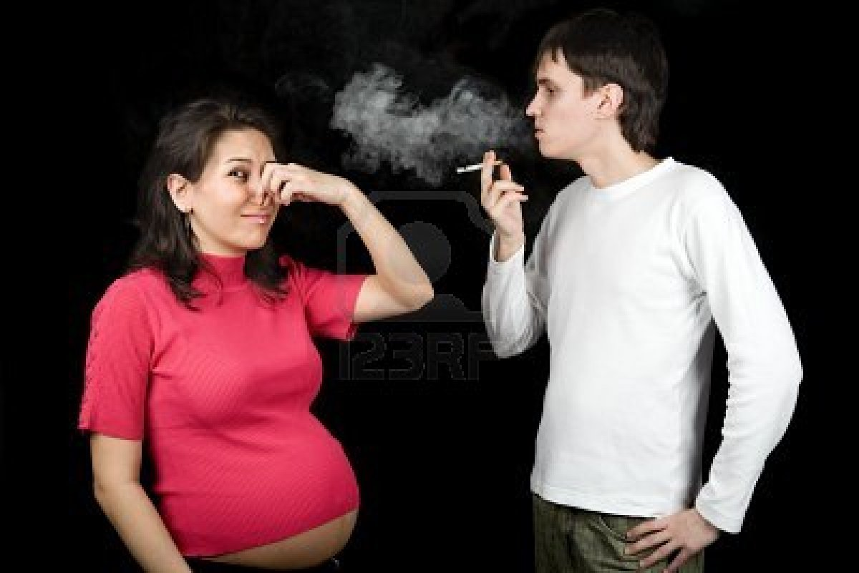
Пассивное курение – это вдыхание сигаретного дыма некурящими. К сожалению, люди не осознают вреда, наносимого ими окружающим, любо не хотят с этим считаться. Подсчитано, что каждый из нас выкуривает за год 1,55 кг табака. Если я не курю, то тот, кто рядом, выкуривает 3,1 кг; если и он не курит, то тот, следующий, выкуривает 4,5 кг, а то и 6 кг табака. Подсчитано, что население земного шара за год выкуривает 12 биллионов папирос и сигарет! Общая масса окурков – 2 520 000 тонн.

Slide 9
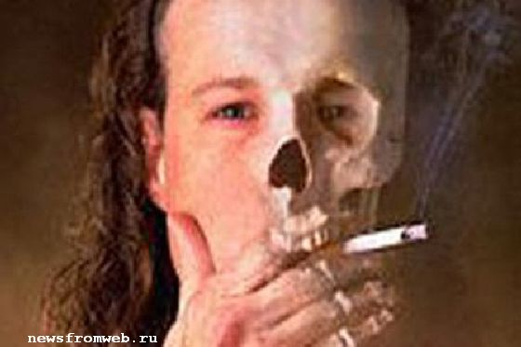
КУРЕНИе:
ЗА:
ПРОТИВ:
Кокетство
Элемент комфорта
Похудение
Снятие нервного напряжения
Желание казаться взрослее
Повышение кровяного давления
Склонность к простудным заболеваниям
Замедление роста, раннее старение
Болезни сердца, рак лёгких, губ, горла, желудка
Пожелтение зубов
Лишняя трата денег
Загрязнение воздуха
Неудобства, когда нет сигарет или нельзя курить
Одышка и сердцебиение при физических нагрузках
Страдают дети курильщиков

Slide 10
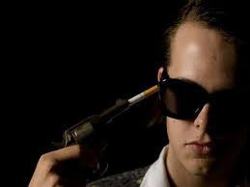
Табак – травянистое растение с довольно красивыми цветами. В мире насчитывается 60 видов табака. И выращивают его в 120 странах. По своей ядовитости никотин равен синильной кислоте – смертельному яду.
Смертельная доза никотина:
1 мг на 1 кг массы тела (взрослого)
50-70 мг для подростка.
В табаке содержится 1200 ядовитых веществ. Курение вызывает 25 заболеваний.
75% тех, кто начал курить, становятся зависимыми от курения людьми. Основной яд, который попадает в организм при курении, - никотин.
Инфаркт миокарда у курящих людей встречается в 3 раза чаще, чем у некурящих.
Среди мужчин, заболевание язвенной болезнью желудка, 96- 97% курили. У курящих людей встречаются раковые опухоли и других органов – пищевода, желудка, гортани, почек. У курящих людей не редко возникает рак нижней губы вследствие канцерогенного действия экстракта, скапливающего в мундштуке трубки.

Slide 11
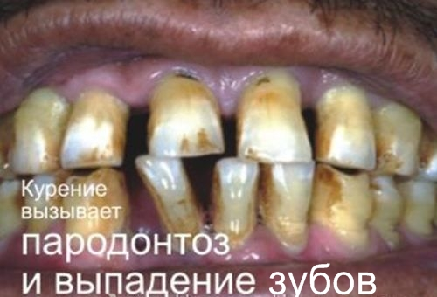
Зубы у курящих начинают разрушаться раньше, чем у некурящих людей. Нарушение зубной эмали способствует отложению на поверхности зубов табачного дёгтя, вследствие чего они приобретают желтоватый оттенок.

Slide 12
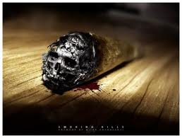
Очень часто курение ведёт к развитию хронического бронхита, который сопровождается постоянным кашлем и неприятным запахом изо рта. В результате хронического воспаления бронхи расширяются, образуются бронхоэктазы с тяжёлыми последствиями – пневмосклерозом, эмфиземой лёгких.
Внешний вид курильщика: хриплый голос, одутловатое лицо, одышка. Самая горькая расплата за курение – развитие рака лёгких. Лица, выкуривающие более 20 сигарет в день, заболевают раком лёгкого в 20 раз чаще, чем некурящие. 90% всех установленных случаев рака лёгких приходится на долю курящих. Женщины, заболевшие раком лёгких, при проверке оказываются все курящими.

Slide 13
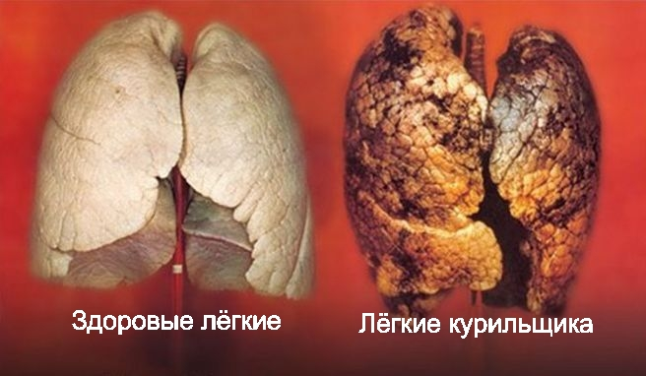
Велика роль курения и в возникновении туберкулёза. 95 из 100 человек, страдающих им, к моменту начала заболевания курили.

Slide 14
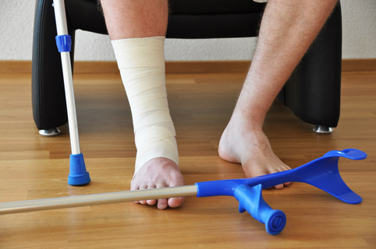
Курильщики часто страдают перемежающейся хромотой и облитерирующим эндартериитом. Никотин способствует сужению кровеносных сосудов, в результате чего сокращается кровоток вокруг сломанной кости.
Курение является одной из причин различных нервных расстройств. Такие люди плохо спят, становятся раздражительными, рассеянными. У них ослабевает внимание, нарушается память, умственная активность.
У курильщиков морщин в 5 раз больше, чем у некурящих сверстников. Под влиянием постоянного поступления в организм сигаретных ядов происходят неблагоприятные изменения в зрительном нерве и в сетчатке глаз. Глаза злостного курильщика слезятся, краснеют, края век припухают. Всё это приводит к ухудшению зрительного восприятия.

Slide 15
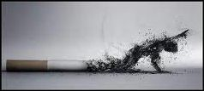
Табачный конденсат – жидкость, которая выделяется из дыма и оседает на сигарете, - содержит большое количество вредных веществ, вызывающих заболевания, около 50 из которых считаются возбудителями рака. Рак у курильщиков возникает в 15- 20 раз чаще, чем у тех, кто не имеет этой пагубной привычки.
Несовместимы спорт и курение. Под действием никотина ухудшается координация движений, уменьшается их точность. Никотин вызывает замедление реакции организма на внешний раздражитель. Большие дозы никотина вообще парализуют мышечную систему.

Slide 16
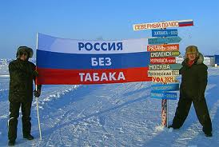
Прославленный вратарь сборной России по хоккею с шайбой Владислав Третьяк говорит: «Если курить – это значит полжизни спортивной отнять у себя. Как стать большим мастером в спорте? В первую очередь нужно любить вид спорта, который выбрал. Второе-нужно очень много трудиться. Третье – самое главное в жизни спортсмена – это отказаться от курения».

Slide 17
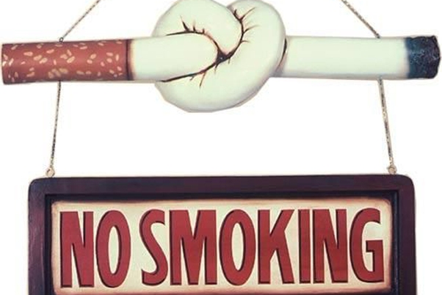
Сейчас в мире курение выходит из моды. Зато сигареты, произведённые на Западе, с удовольствием раскупают у нас. Сейчас проводится активная борьба с табакокурением. Запрещена продажа табачных изделий детям до 18 лет. Запрещена пропаганда курения в кинофильмах, мультфильмах.
Всемирная организация здравоохранения выдвинула тезис: «Право некурящих на чистый воздух выше права курящего на курение».

Slide 18
Исследование «Курение и подросток». Школа №68, 2012 г. Часть 1.
Вопросы | Варианты ответов | 5 "Б" класс | 8 "А" класс | 8 "Б" класс | 11 "А" класс | Всего
Отметьте мотивы, по которым, на твой взгляд, чаще всего начинают курить подростки | От нечего делать | 4 % | 6 % | 7 % | 6 % | 6 %
 | За компанию | 11 % | 15 % | 24 % | 19 % | 17 %
 | Успокаивает | 11 % | 5 % | 6 % | 6 % | 7 %
 | Для снятия напряжения | 15 % | 7 % | 11 % | 12 % | 11 %
 | Баловство | 17 % | 15 % | 7 % | 15 % | 14 %
 | Модно | 11 % | 10 % | 13 % | 9 % | 11 %
 | Любопытство | 7 % | 10 % | 6 % | 10 % | 8 %
 | Хочется быть взрослее | 18 % | 20 % | 21 % | 15 % | 19 %
 | Помогает похудеть | - | 6 % | 2 % | 2 % | 2 %
 | Просто так | 6 % | 6 % | 3 % | 6 % | 5 %
На какие органы и системы действует курение? | На дыхательную систему | 53 % | 13 % | 44 % | 30 % | 38 %
 | На сердечно – сосудистую систему | 24 % | 33 % | 26 % | 25 % | 26 %
 | На пищеварительную систему | - | 11 % | 3 % | 12 % | 7 %
 | На органы чувств | 7 % | 11 % | 7 % | 11 % | 8 %
 | На нервную систему | 14 % | 30 % | 18 % | 20 % | 19 %
 | Затрудняюсь ответить | 2 % | 2 % | 2 % | 2 % | 2 %
Совместимы ли спорт и курение? | Да | 4 % | 12 % | 7 % | 15 % | 10 %
 | Нет | 88 % | 84 % | 78 % | 70 % | 80 %
 | Сомневаюсь ответить | 8 % | 4 % | 15 % | 15 % | 10 %
Какие меры ты бы мог предложить для предупреждения курения? | Запретить продажу сигарет до 21 года | 25 % | 26 % | 25 % | 17 % | 23 %
 | Запретить рекламу сигарет | 19 % | 19 % | 13 % | 25 % | 19 %
 | Ввести большие штрафы за курение в общественных местах | 28 % | 28 % | 23 % | 25 % | 26 %
 | В СМИ говорить как можно больше о вреде курения | 10 % | 16 % | 15 % | 20 % | 15 %
 | Запретить продажу табачной продукции | 7 % | 7 % | 8 % | 2 % | 6 %
 | Запретить выпуск табачной продукции | 11 % | 2 % | - | - | 3 %
 | Повысить стоимость табачной продукции | - | - | 3 % | 3 % | 2 %
 | Казнь | - | 2 % | - | 4 % | 2 %
 | Бросить курить | - | - | 8 % | 2 % | 2 %
 | Ничего нельзя сделать | - | - | 5 % | 2 % | 2 %

Slide 19
Исследование «Курение и подросток». Школа №68, 2012 г. Часть 2.
Вопросы | Варианты ответов | 5 "Б" класс | 8 "А" класс | 8 "Б" класс | 11 "А" класс | Всего
Твой пол | Мужской | 40 % | 36 % | 59 % | 42 % | 44 %
 | Женский | 60 % | 64 % | 41 % | 58 % | 56 %
Как ты учишься? | Отлично | 8 % | 8 % | 4 % | 8 % | 7 %
 | Хорошо | 64 % | 44 % | 48 % | 58 % | 53 %
 | Удовлетворительно | 28 % | 32 % | 48 % | 34 % | 36 %
 | Неудовлетворительно | - | 16 % | - | - | 4 %
Курят ли твои родные? | Да | 40 % | 48 % | 65 % | 54 % | 52 %
 | Нет | 60 % | 52 % | 35 % | 46 % | 48 %
Куришь ли ты? | Да | 10 % | 12 % | 15 % | 27 % | 16 %
 | Нет | 90 % | 88 % | 85 % | 73 % | 84 %
С какого возраста ты куришь? | До 7 лет | - | 6 % | - | 8 % | 4 %
 | С 8-10 лет | - | - | 4 % | - | 1 %
 | С 11-12 лет | 10 % | - | 7 % | - | 4 %
 | С 13-15 лет | - | 6 % | 4 % | 19 % | 7 %
 | Не курю | 90 % | 88 % | 85 % | 73 % | 84 %

Slide 20
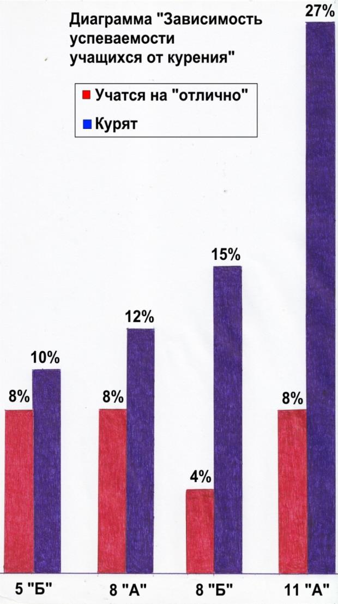
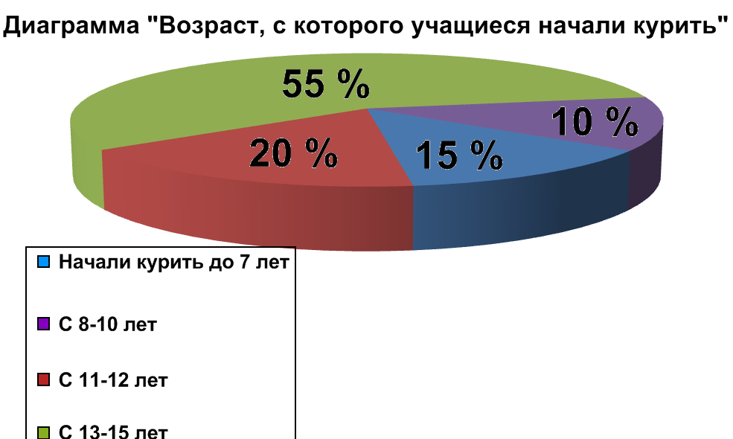
Вывод: по этим диаграммам мы видим, как влияет курение на успеваемость учащихся: чем больше в классе курящих учеников, тем ниже успеваемость в этом классе. В основном, это дети, которые начали курить в возрасте 13-15 лет. Меньше всего учеников начали курить в возрасте 8-10 лет.

Slide 21
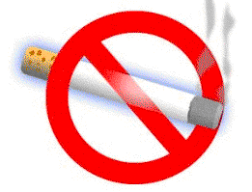
Минздрав России предупреждает: Курение опасно для здоровья.
Мы за здоровый образ жизни!!!

Slide 22
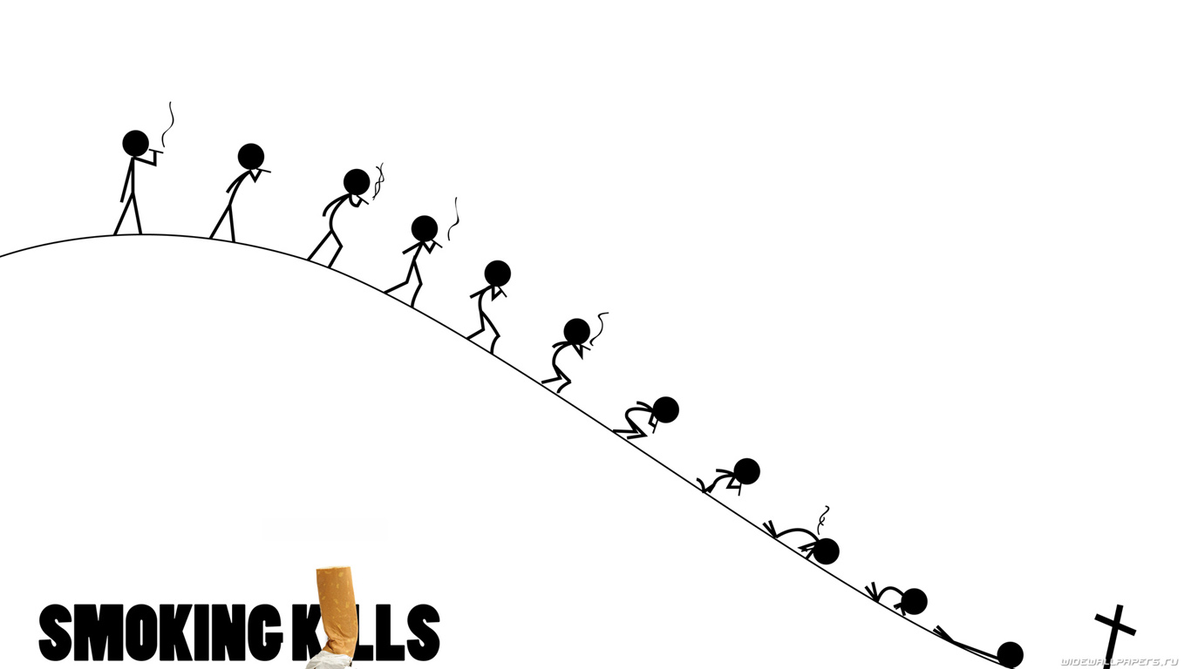
Табакокурение или здоровье.

